Slide 1
م / حملة علاقات عامة للحد من ظاهرة الطلاق بين الشباب العراقي .
الاربعاء 2021/6/9
مادة : حملات العلاقات العامة
د. ريا قحطان احمد

Slide 2
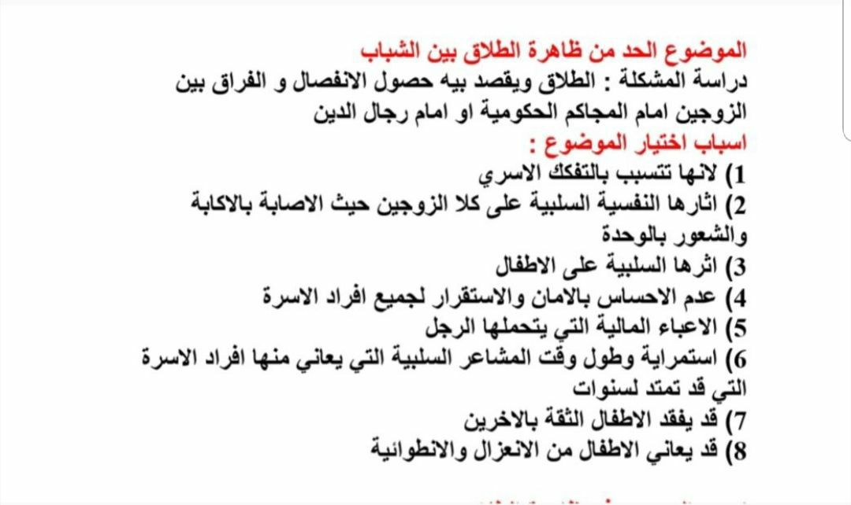

Slide 3
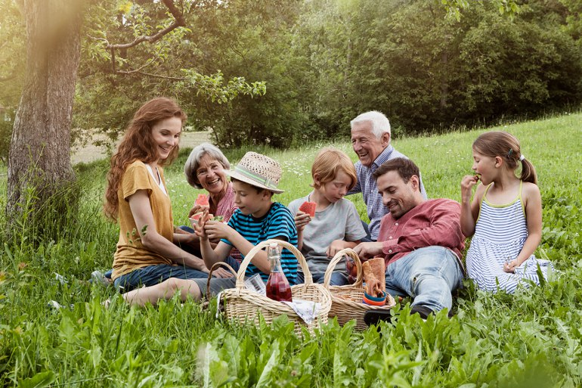
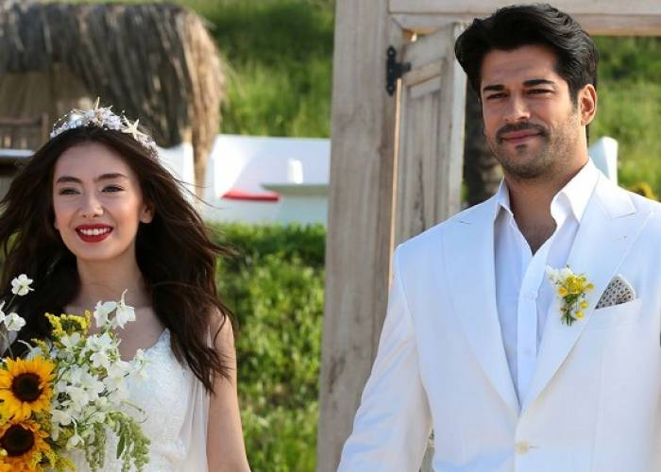

Slide 4
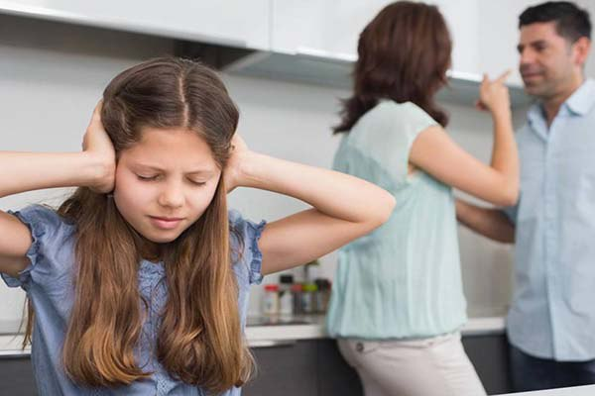


Slide 6


Slide 7


Slide 8


Slide 9
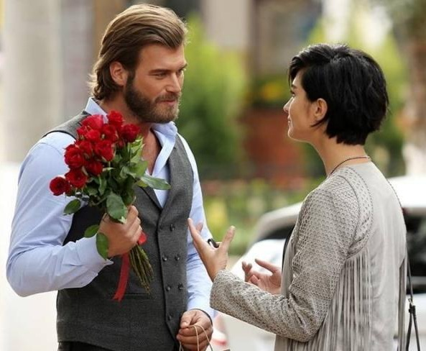

Slide 10


Slide 11


Slide 12


Slide 13


Slide 14
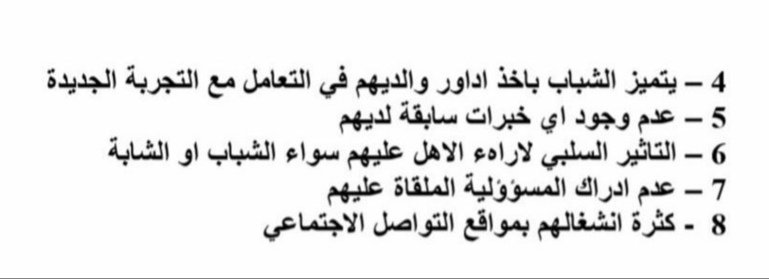

Slide 15
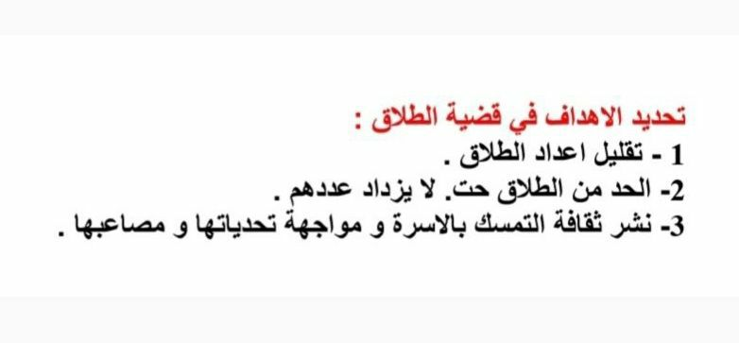

Slide 16
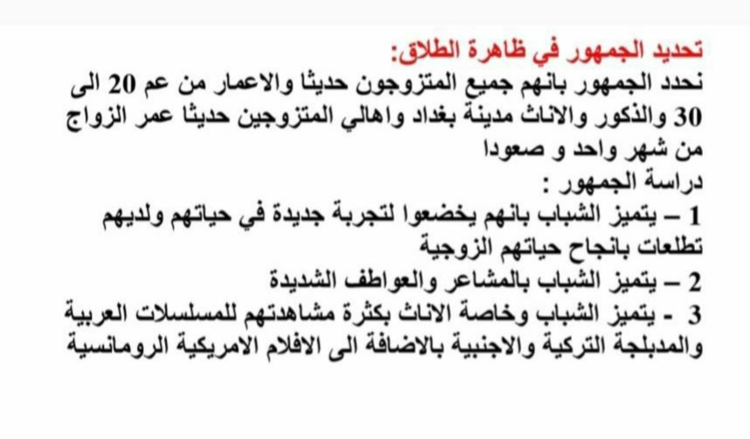

Slide 17
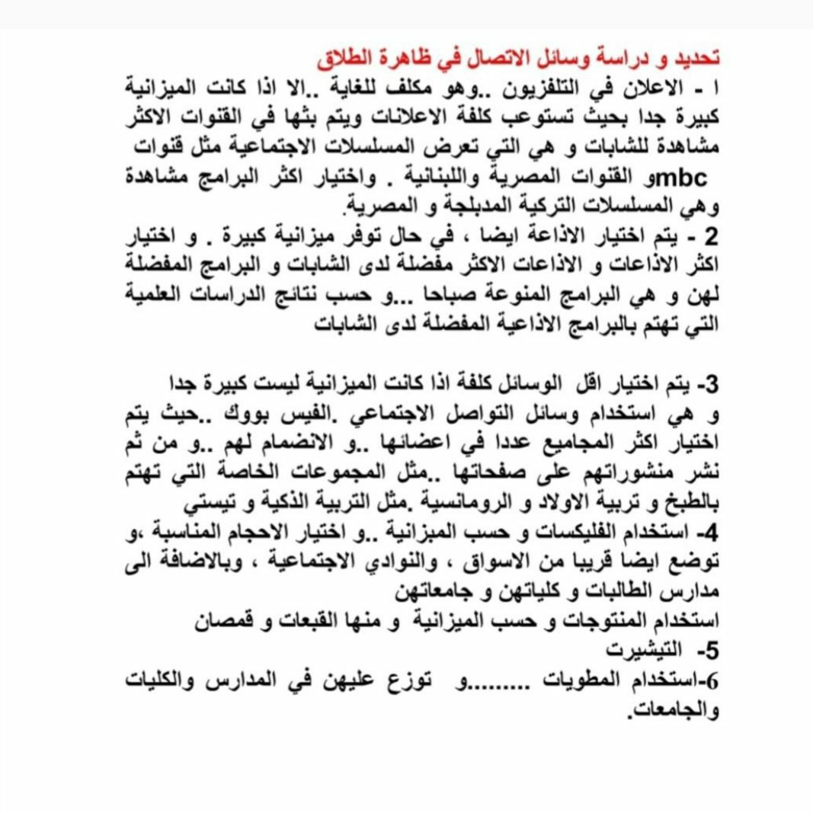

Slide 18
